Slide 1
Проект семейный, краткосрочный, творческий. «Первая буква моего имени»

Slide 2
Актуальность:
Осознание человеком своей индивидуальность и уникальности начинается с имени. Дети плохо запоминают имена незнакомых людей, потому что у них не развито уважительное отношение к своему собственному имени. Чтобы подтолкнуть процесс самостоятельного освоения мира и своих возможностей необходимо помочь ребёнку сформировать положительное отношение к своему имени. Развивать познавательный интерес. Привлечение родителей к совместной поисковой, творческой деятельности, улучшение детско-родительских отношений. Привлечение родителей к реализации календарно-тематического планирования воспитательно-образовательного процесса.

Slide 3
Планируемые результаты развития интегративных качеств личности:
Овладевший необходимыми специальными умениями и навыками.
Имеющий первичные представления о себе, семье, обществе (ближайшем социуме).
Способный управлять своим поведением и планировать свои действия на основе первичных ценностных представлений, соблюдающий элемен­тарные общепринятые нормы и правила поведения.
Любознательный, активный. Задает много вопросов поискового характера: «Почему?», «Зачем?», «Для чего?» Ребенок владеет основными способами познания, имеет некоторый опыт деятельности и запас представлений об окружающем, с помощью воспитателя активно включается в поисковую деятельность.

Slide 4
Итоговое мероприятие:
Выставка
«Первая буква моего имени»

Slide 5
Взаимодействие с семьей:
Чтение родителями текста
«Отечественные традиции имя наречения».
Ресурсный круг «Имя моего ребенка»
Задания для родителей: совместно с детьми изготовить первую букву имени.
Привлечение родителей к совместной поисковой, творческой деятельности, улучшение детско-родительских отношений.
Привлечение родителей к реализации календарно-тематического планирования воспитательно-образовательного процесса.

Slide 6
Задачи:
Сформировать положительное отношение к своему имени, знать с какой буквы оно начинается.
Учить слышать звук, узнавать букву имени, придумывать слова с первой буквой своего имени.
Воспитывать доброжелательное отношение друг к другу.
Формировать познавательный интерес к обучению грамоте.
Дать знания об алфавите и разнообразии написания букв, придумывание слов с заданным звуком.
Воспитывать любовь и бережное отношение к своему имени и именам своих друзей.

Slide 7
Этапы работы:
1. Постановка проблемы
Предложили детям узнать, как им выбирали имя, почему их так назвали, кто ещё из родственников носит такое же имя. Предложили ответить на вопросы: «Тебе нравиться своё имя? »,
«Хотел бы ты, чтобы тебя звали по-другому? Как? »
2. Обсуждение проблемы
Были проведены индивидуальные беседы с родителями на тему «Формирование у детей положительного отношения к своему имени». Дано задание сделать первую букву своего имени, узнать историю происхождения имени и объяснить, как образуется «взрослое» имя и отчество.
3. Промежуточный этап
Чтение рассказа Бориса Житкова «Чудесное имя»
Беседа по теме «Что обозначают наши имена?»
Д\игра: «Услышь звук», «Придумай слово с заданным звуком», «Где живет звук», «На что похожа буква».
4. Самопрезентация
Выставка «Первая буква моего имени»
Рассказ: «Как мы делали букву»
«В каких словах живет моя буква»

Slide 8
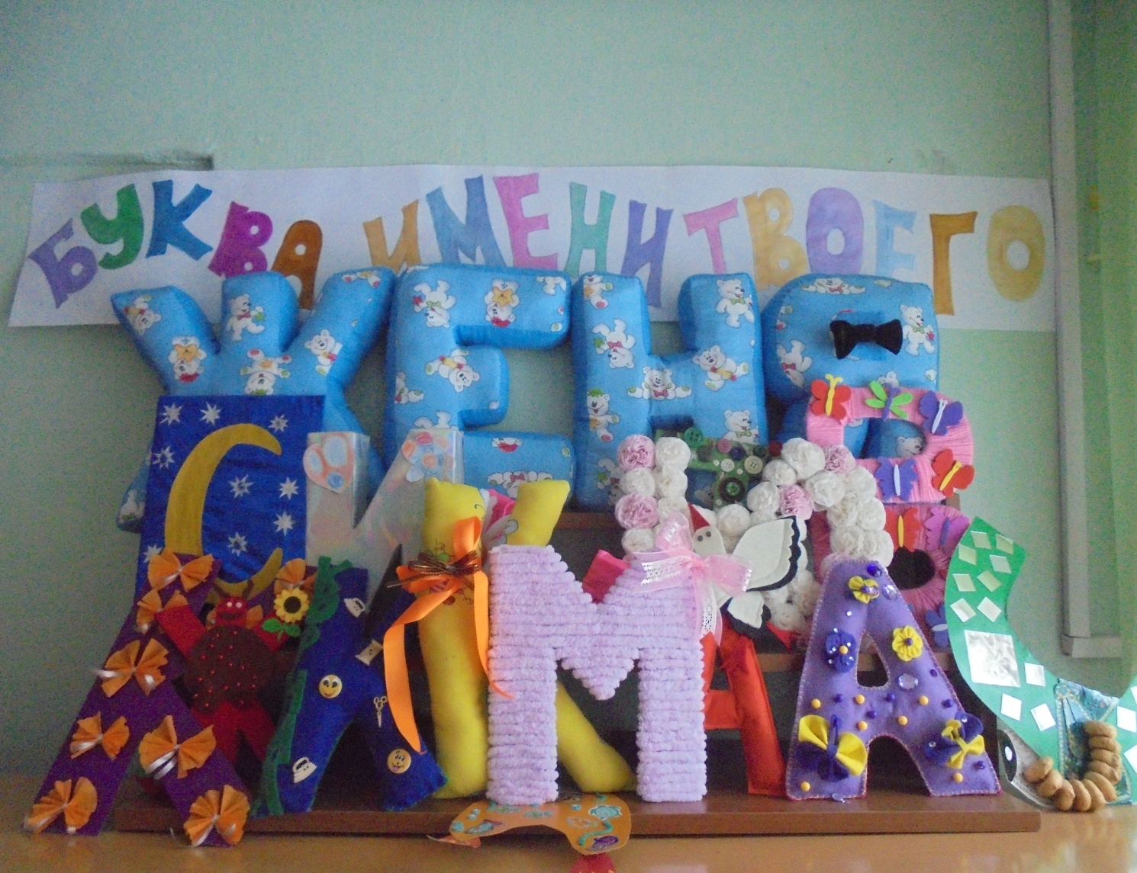
Фотоотчет проекта

Slide 10
Мое имя Савелий, буква С живёт в слове сушки

Slide 14
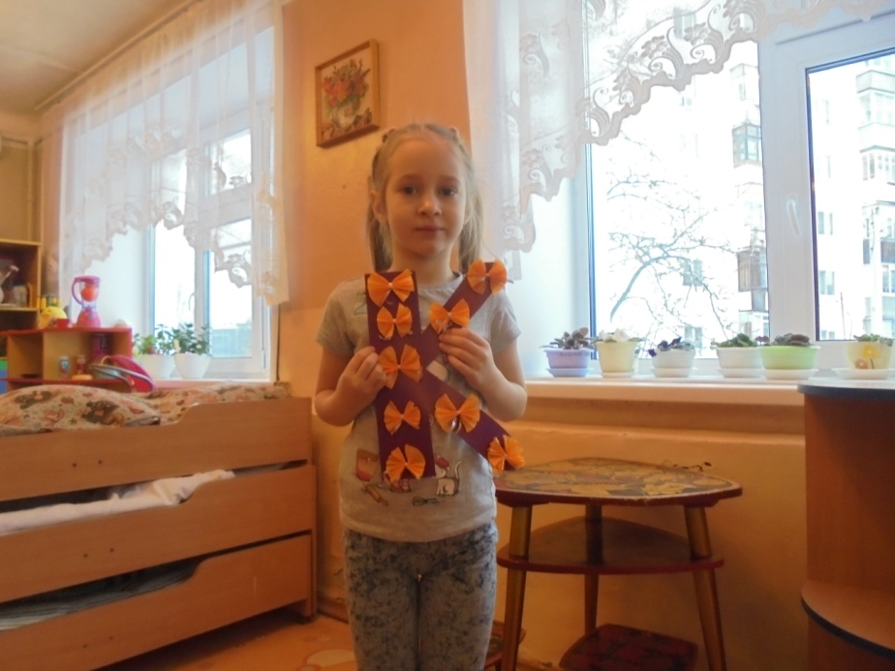
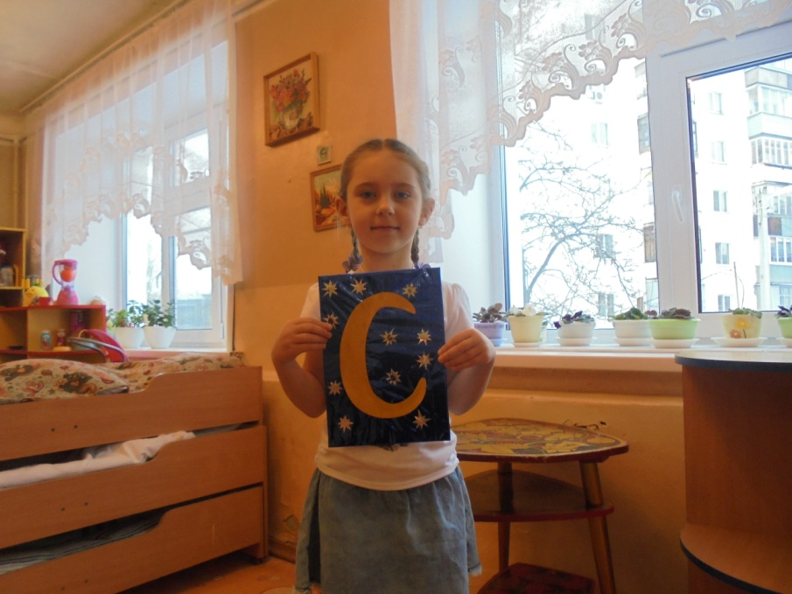
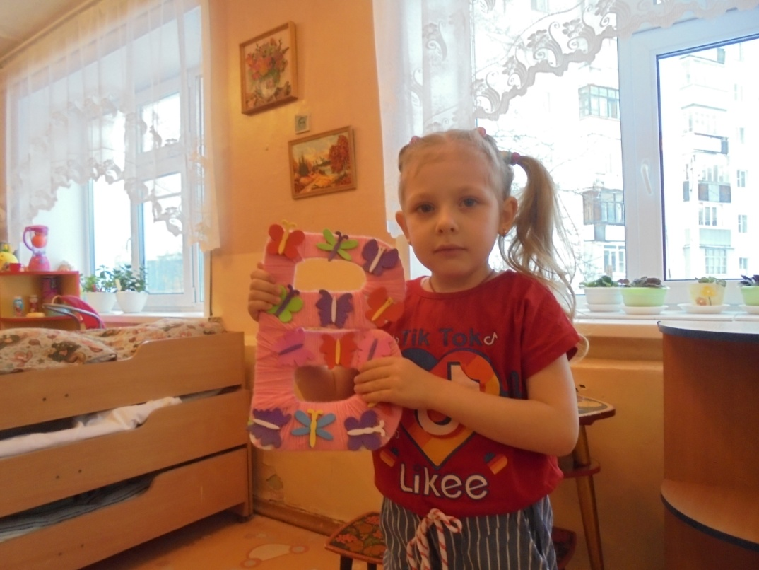
Проект получился познавательным и творческим, был интересен и детям, и родителям.

Slide 15
